Slide 1


《 离散数学 》
1/31⻚ -

Slide 2

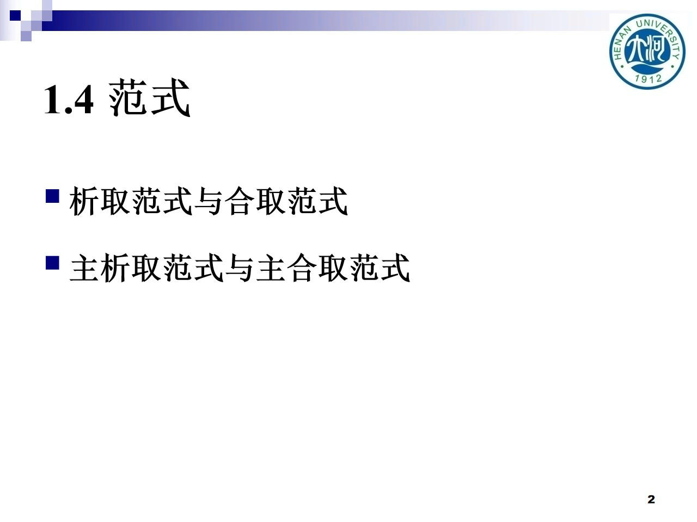
《 离散数学 》
2/31⻚ -

Slide 3
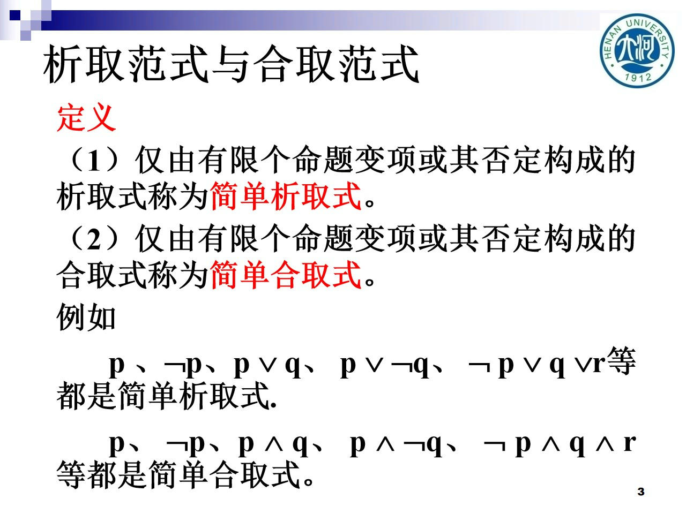
《 离散数学 》
3/31⻚ -

Slide 4
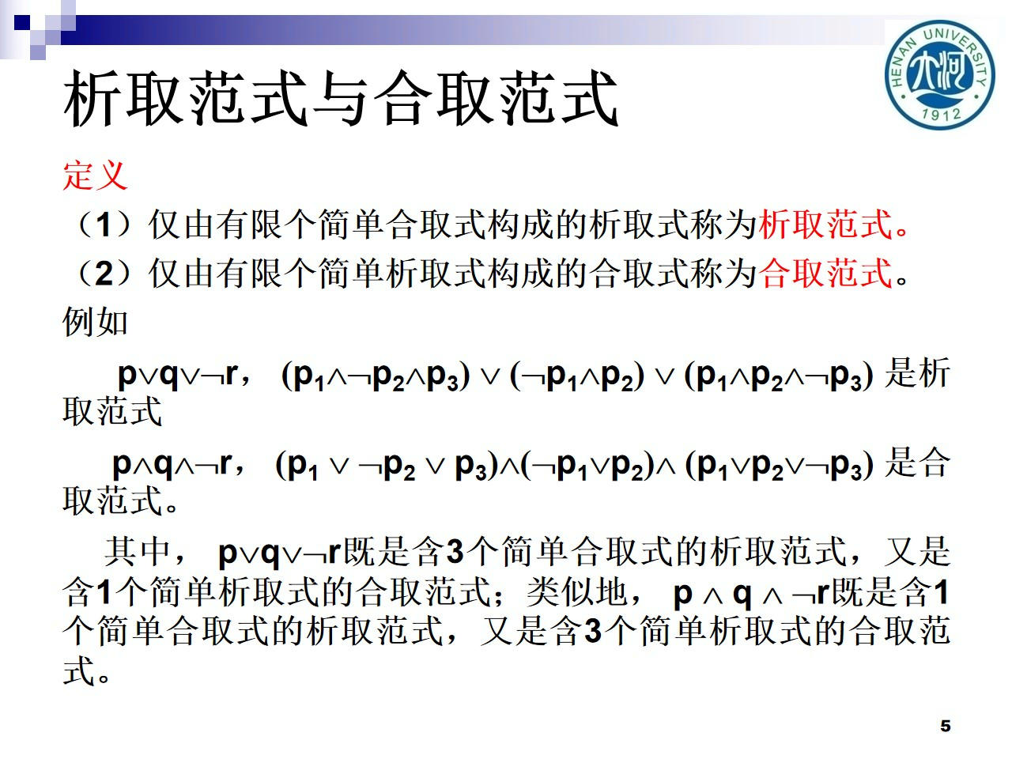
《 离散数学 》
4/31⻚ -

Slide 5
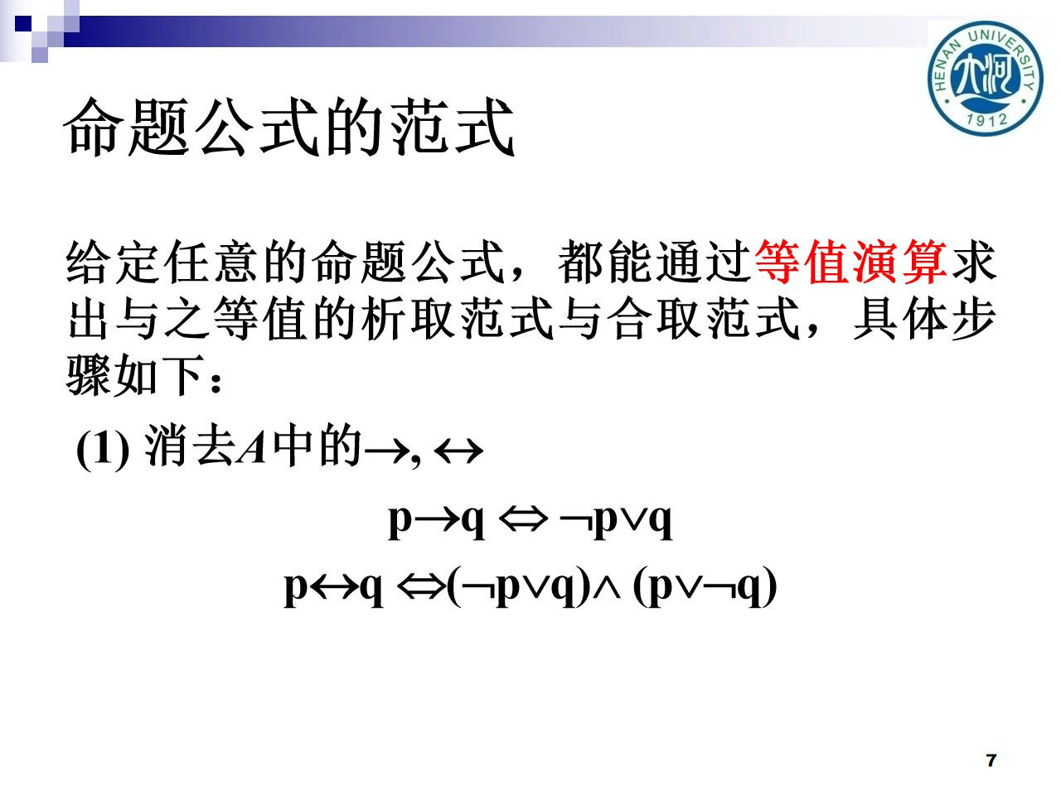
《 离散数学 》
5/31⻚ -

Slide 6
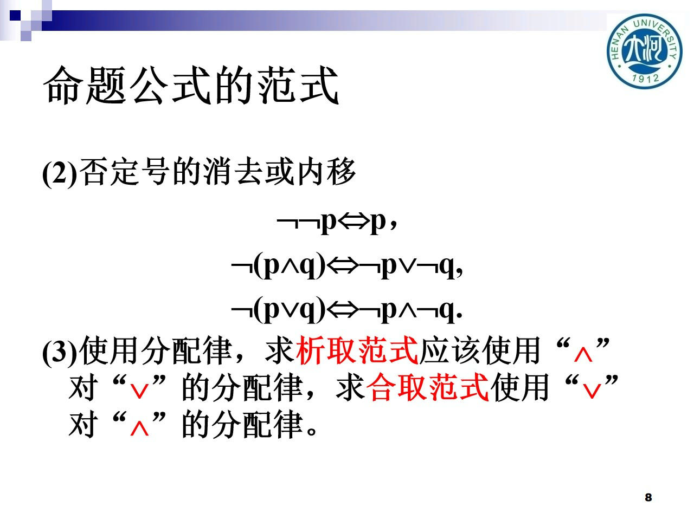
《 离散数学 》
6/31⻚ -

Slide 7
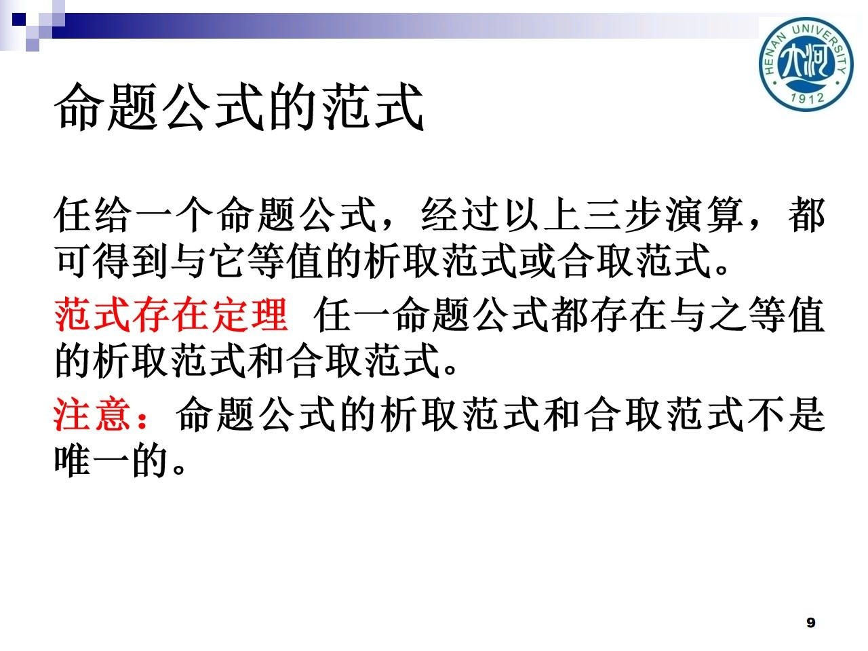
《 离散数学 》
7/31⻚ -

Slide 8
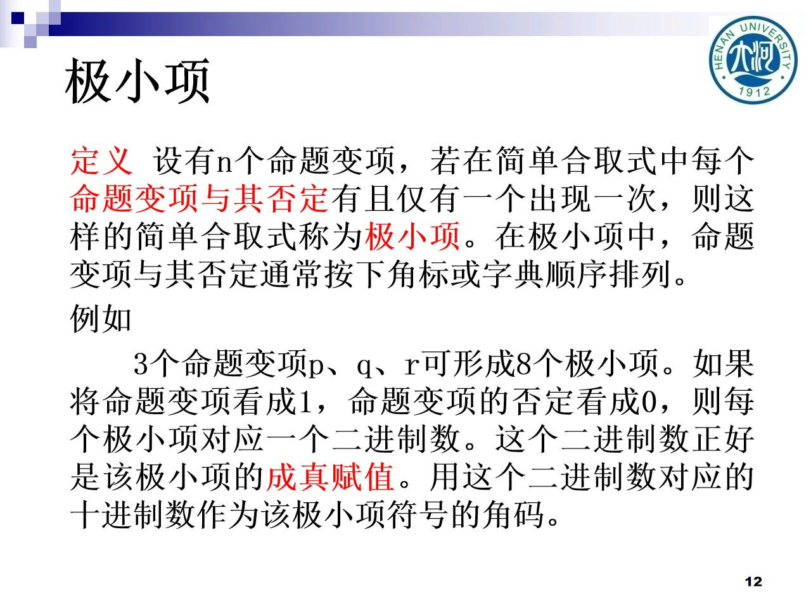
《 离散数学 》
8/31⻚ -

Slide 9
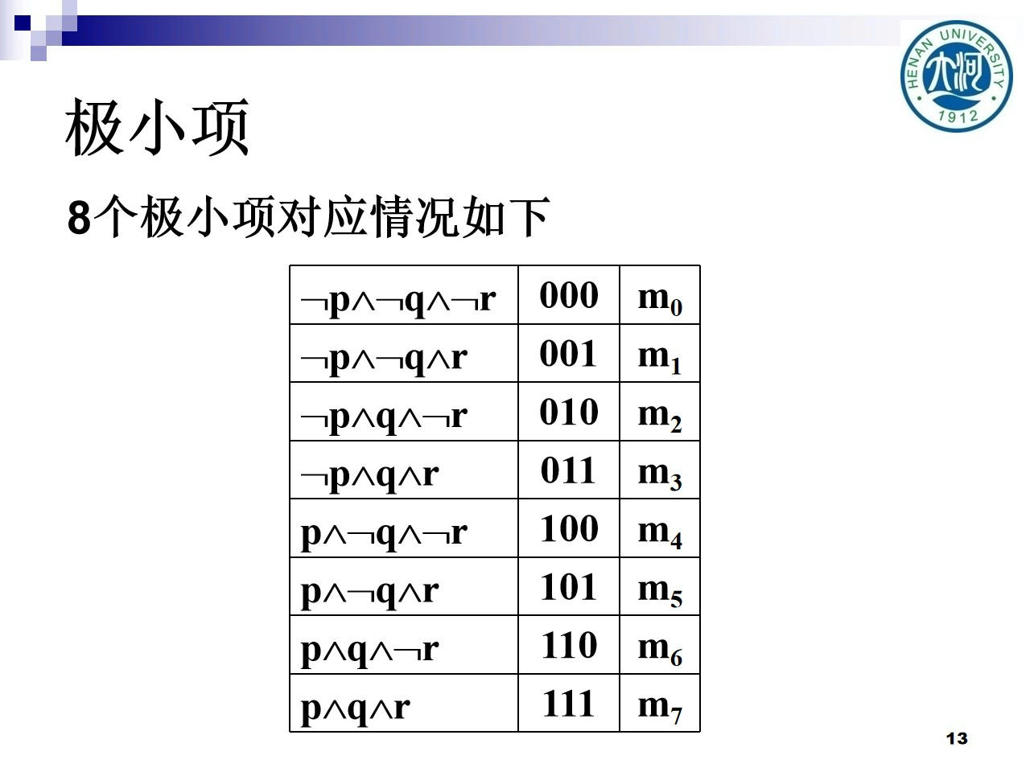
《 离散数学 》
9/31⻚ -

Slide 10
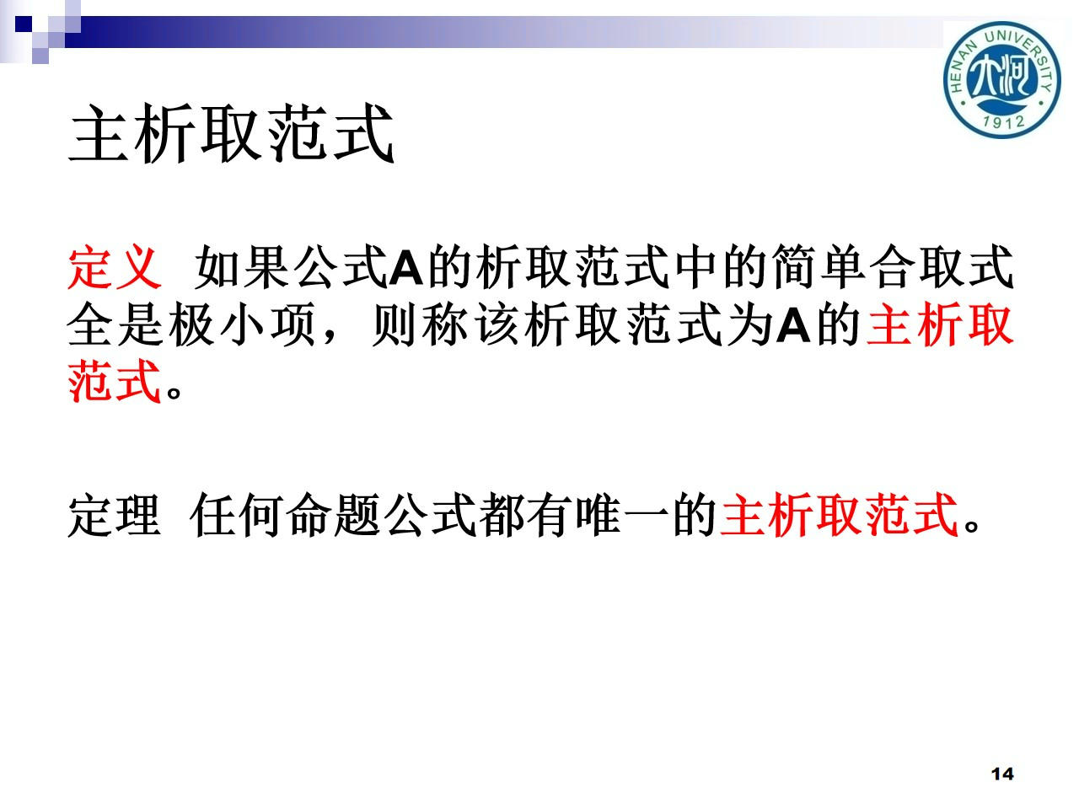
《 离散数学 》
10/31⻚ -

Slide 11
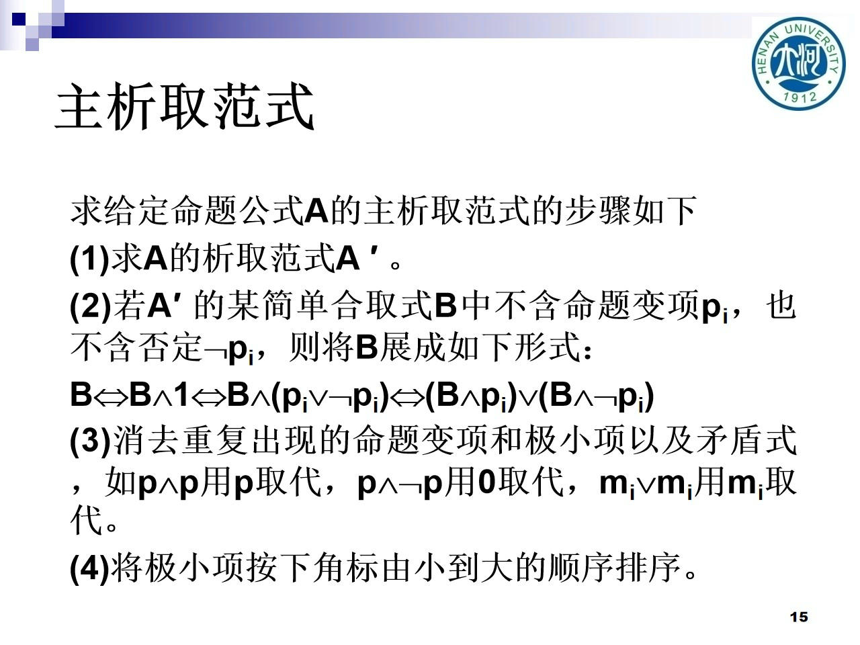
《 离散数学 》
11/31⻚ -

Slide 12
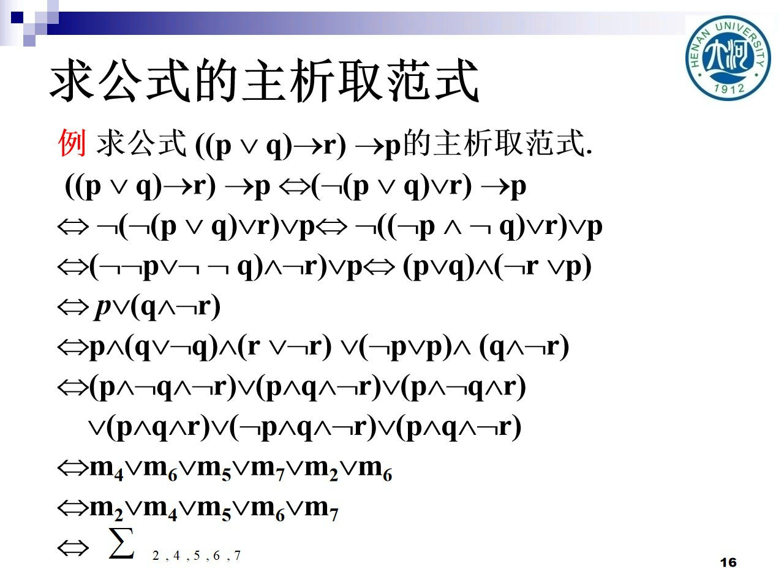
《 离散数学 》
12/31⻚ -

Slide 13
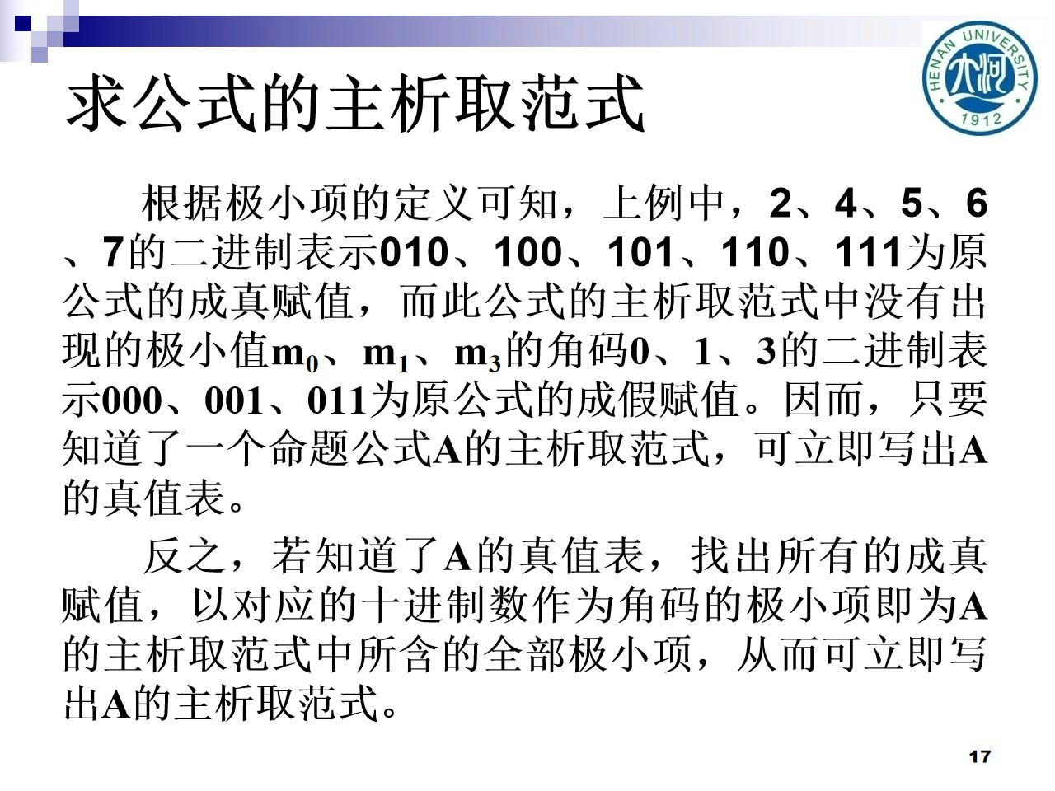
《 离散数学 》
13/31⻚ -

Slide 14
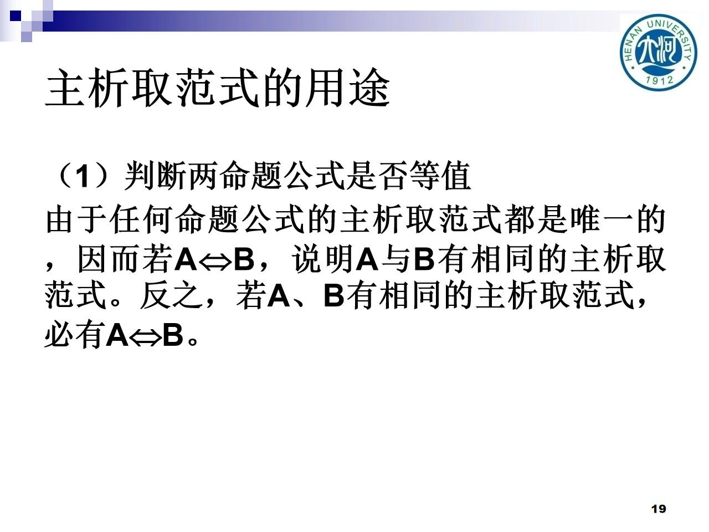
《 离散数学 》
14/31⻚ -

Slide 15
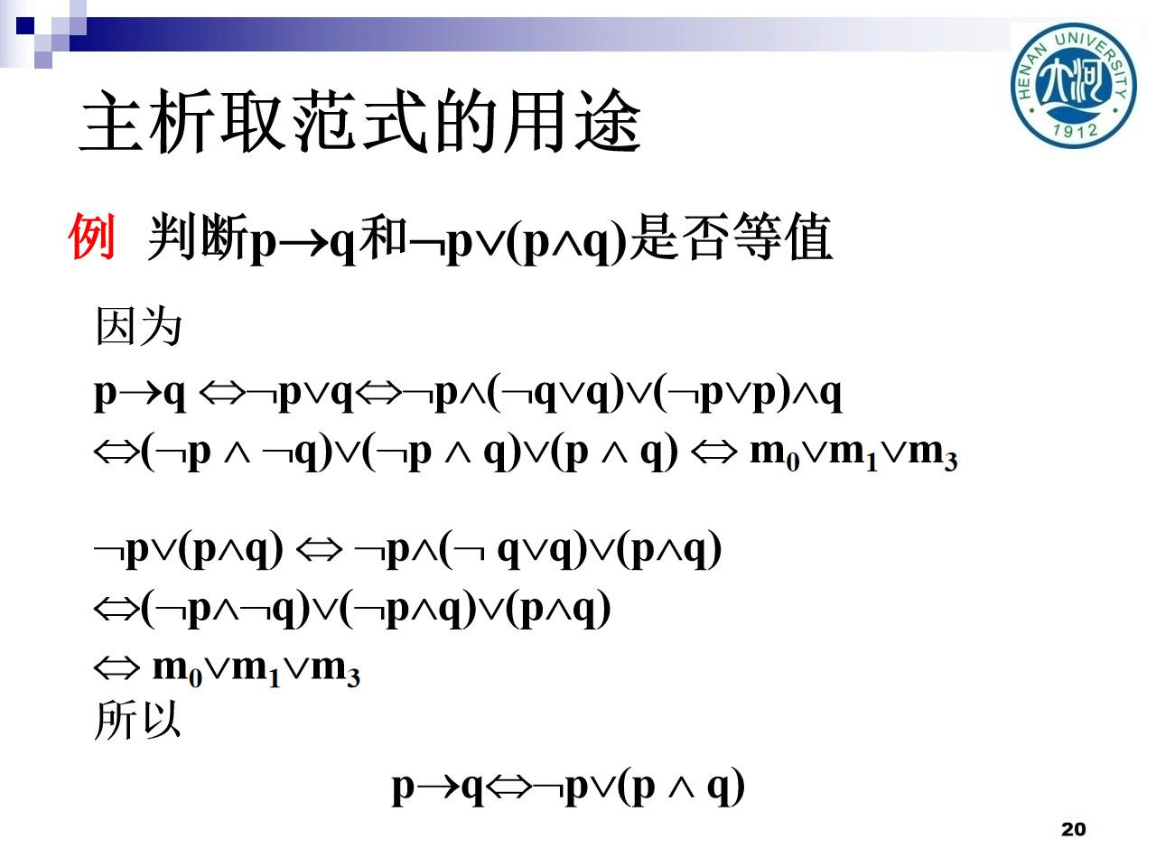
《 离散数学 》
15/31⻚ -

Slide 16
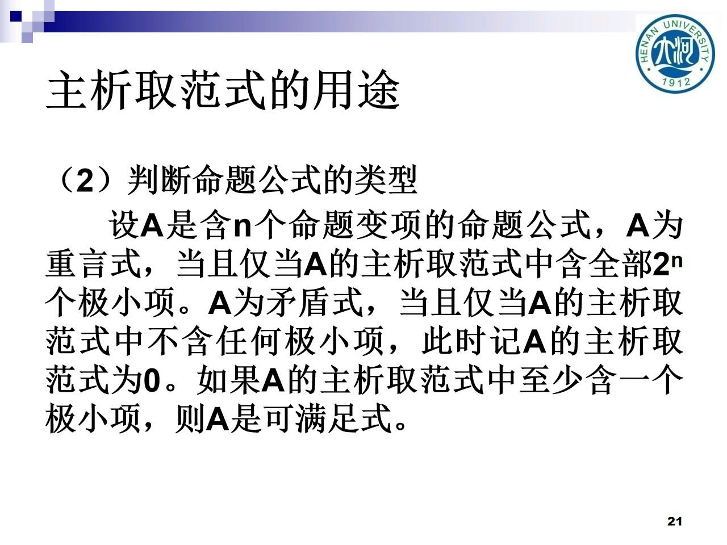
《 离散数学 》
16/31⻚ -

Slide 17
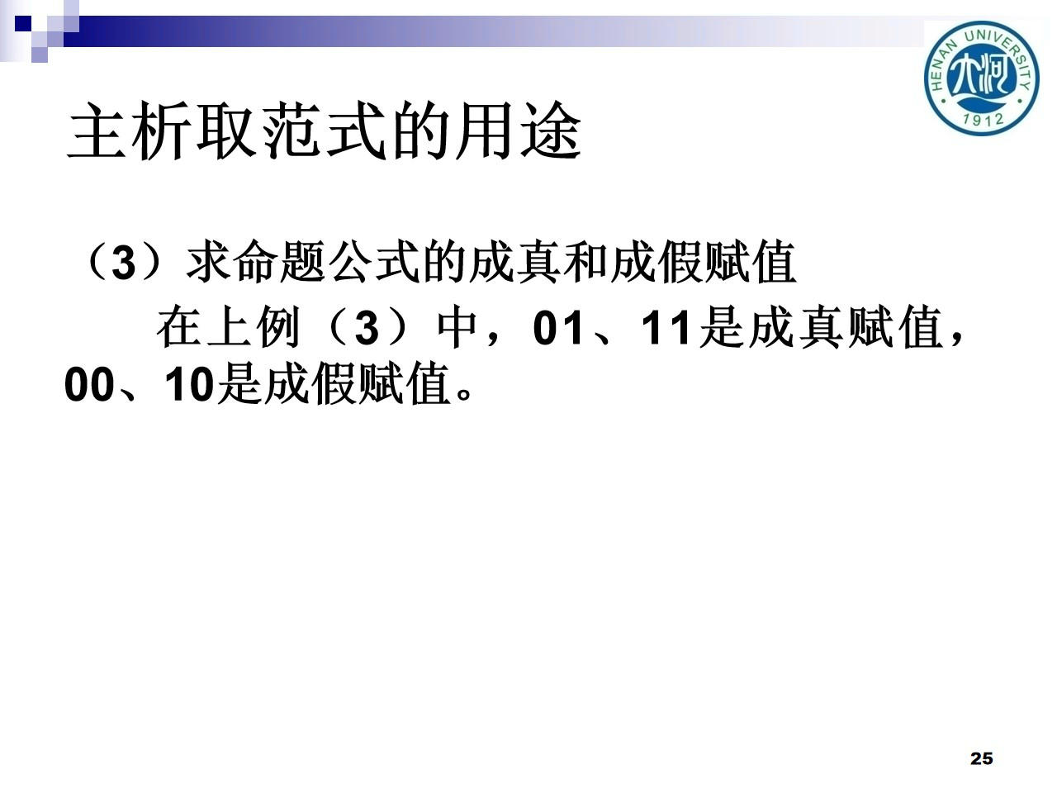
《 离散数学 》
17/31⻚ -

Slide 18
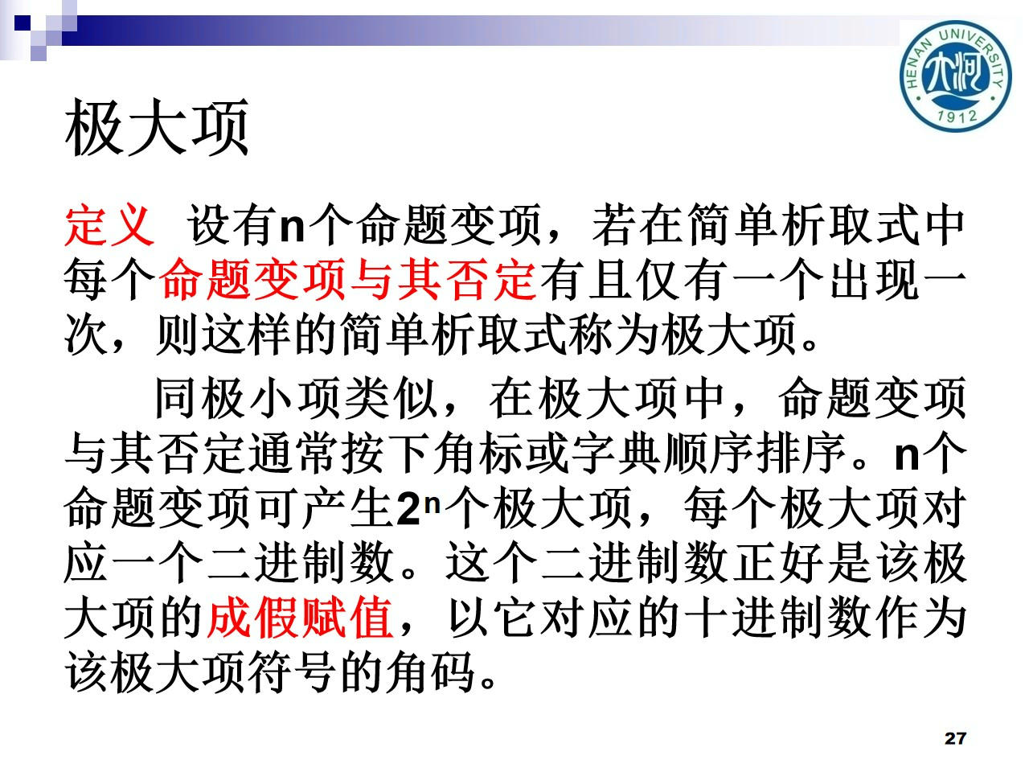
《 离散数学 》
18/31⻚ -

Slide 19
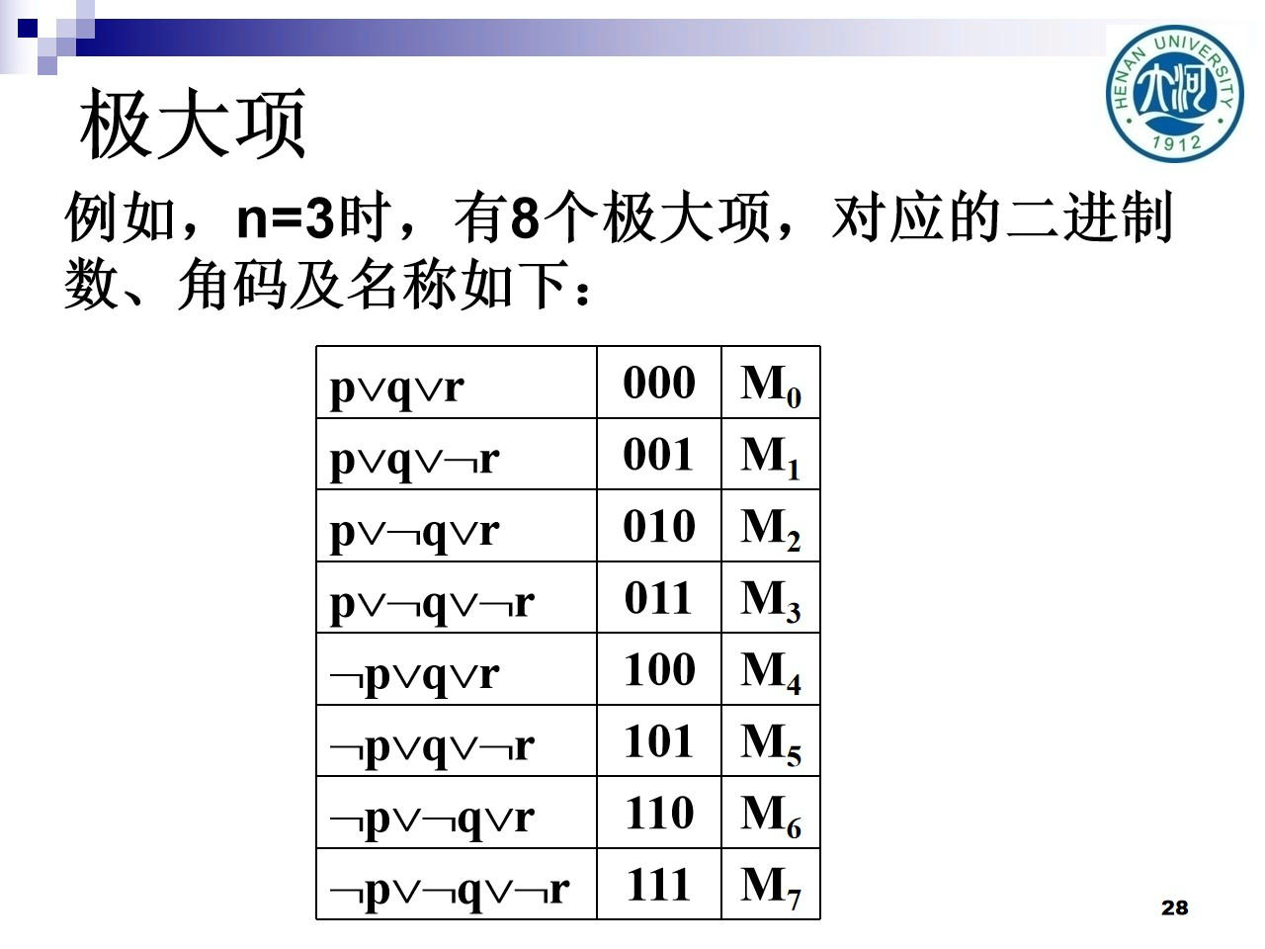
《 离散数学 》
19/31⻚ -

Slide 20
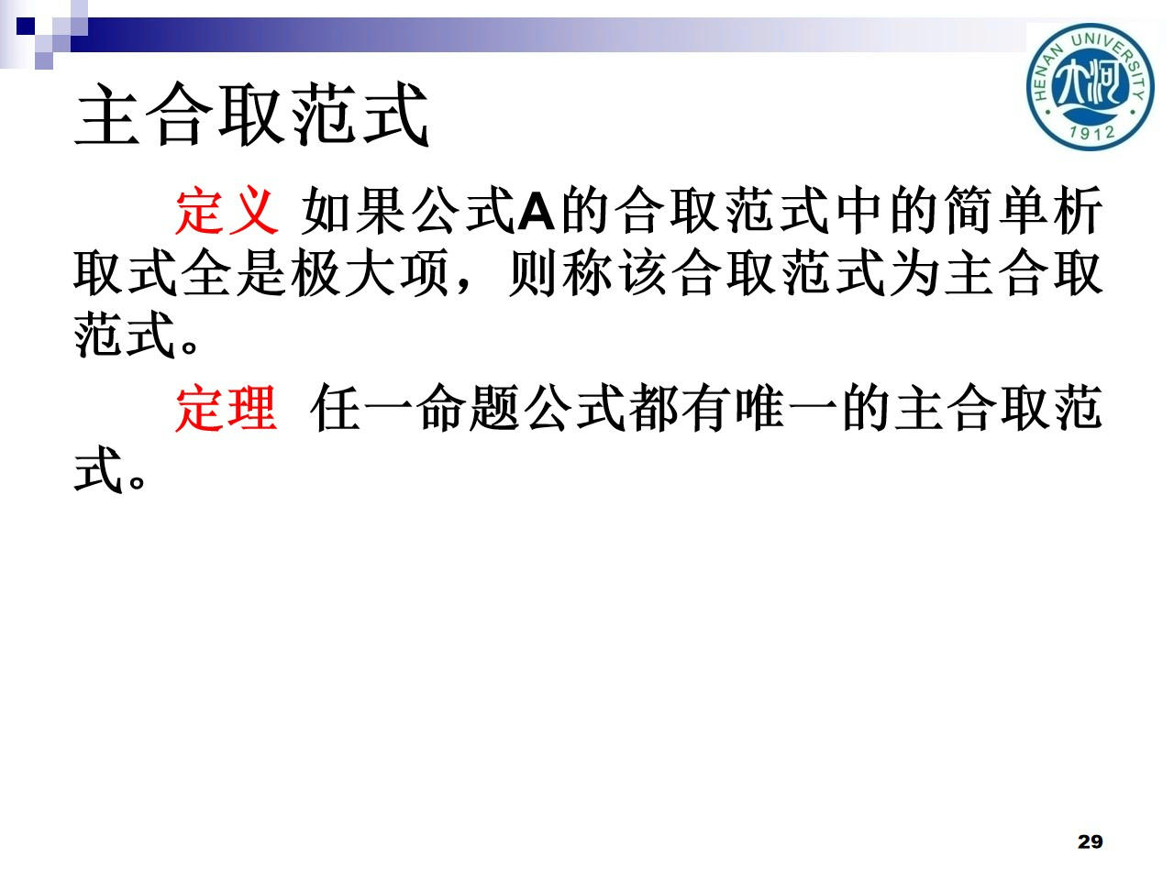
《 离散数学 》
20/31⻚ -

Slide 21
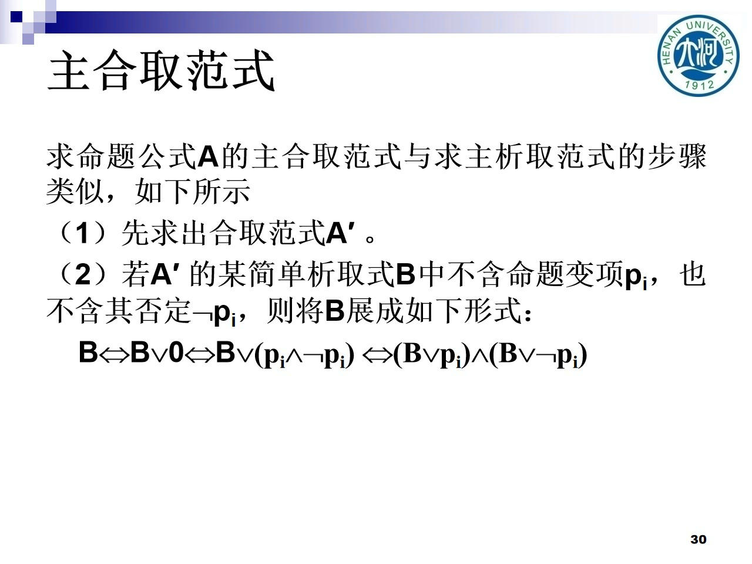
《 离散数学 》
21/31⻚ -

Slide 22
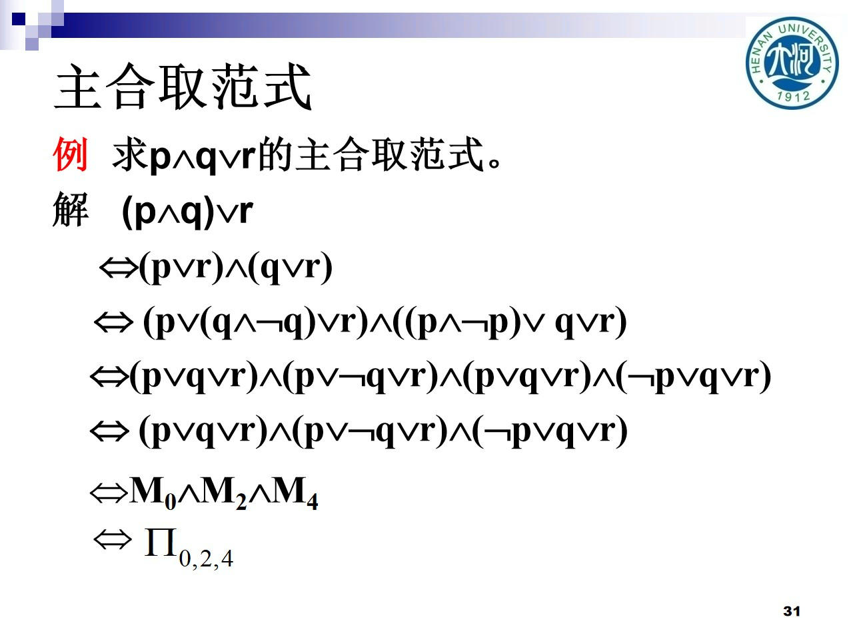
《 离散数学 》
22/31⻚ -

Slide 23
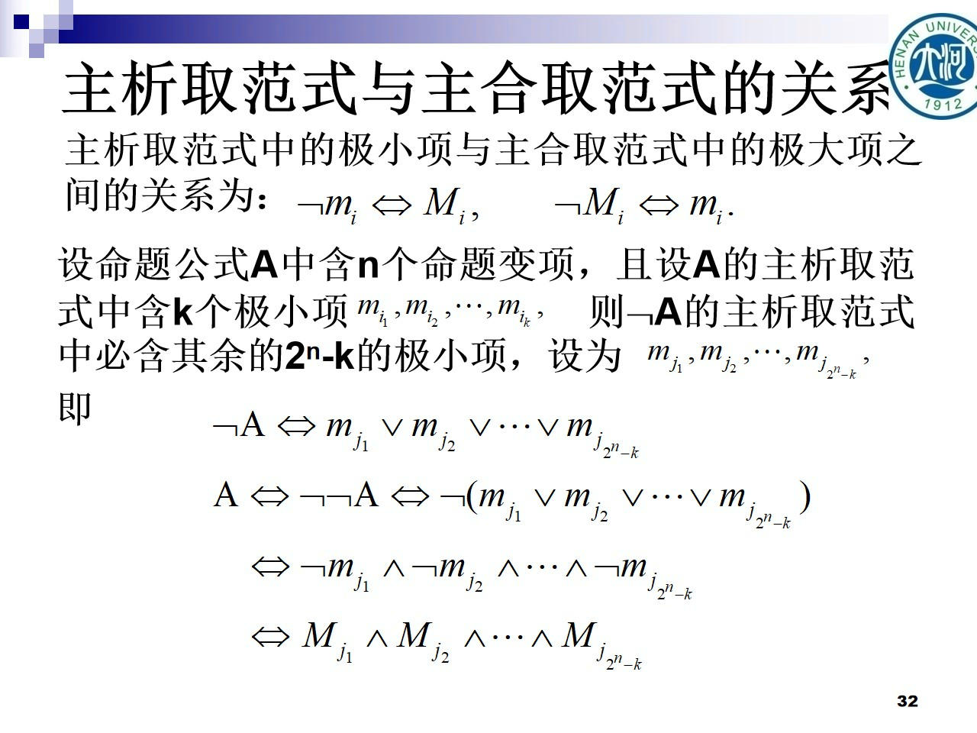
《 离散数学 》
23/31⻚ -

Slide 24
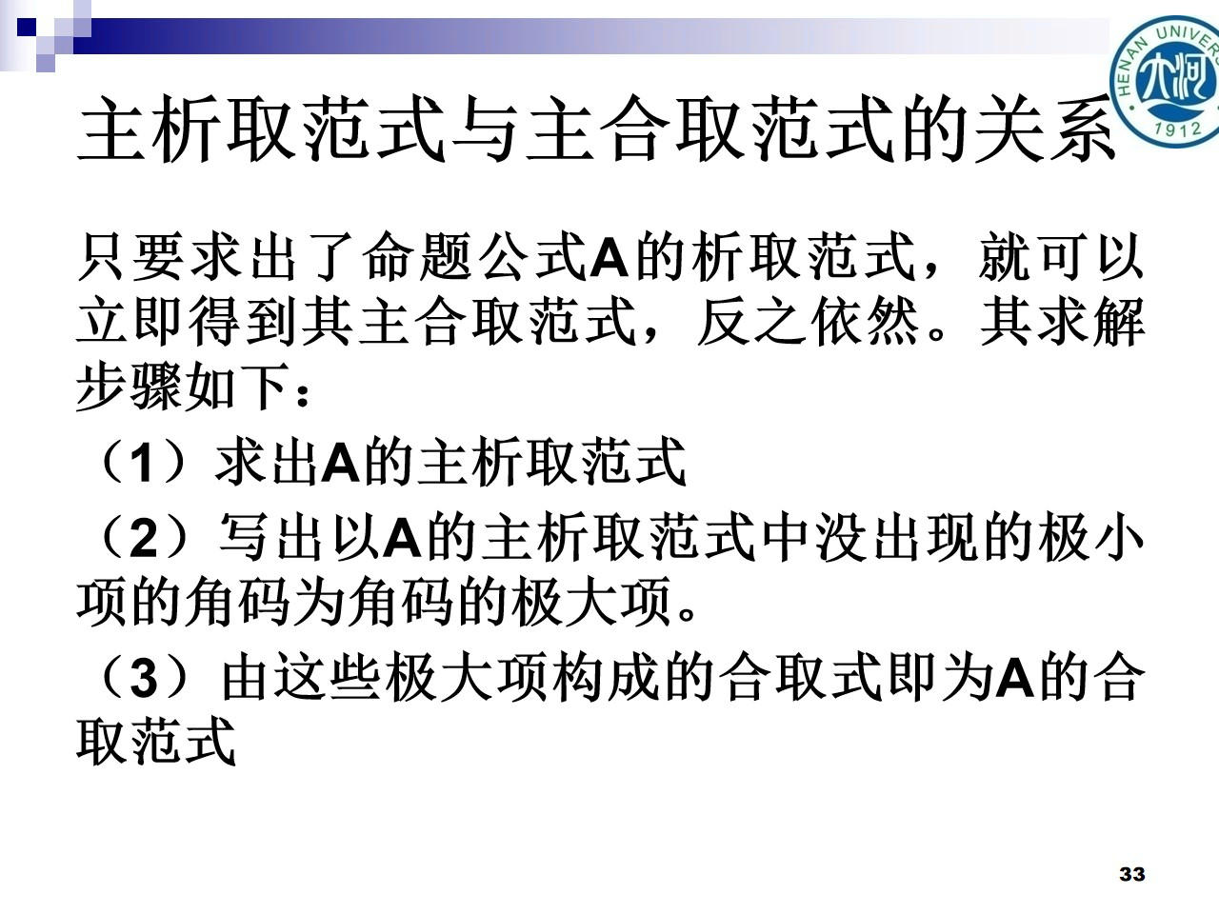
《 离散数学 》
24/31⻚ -

Slide 25
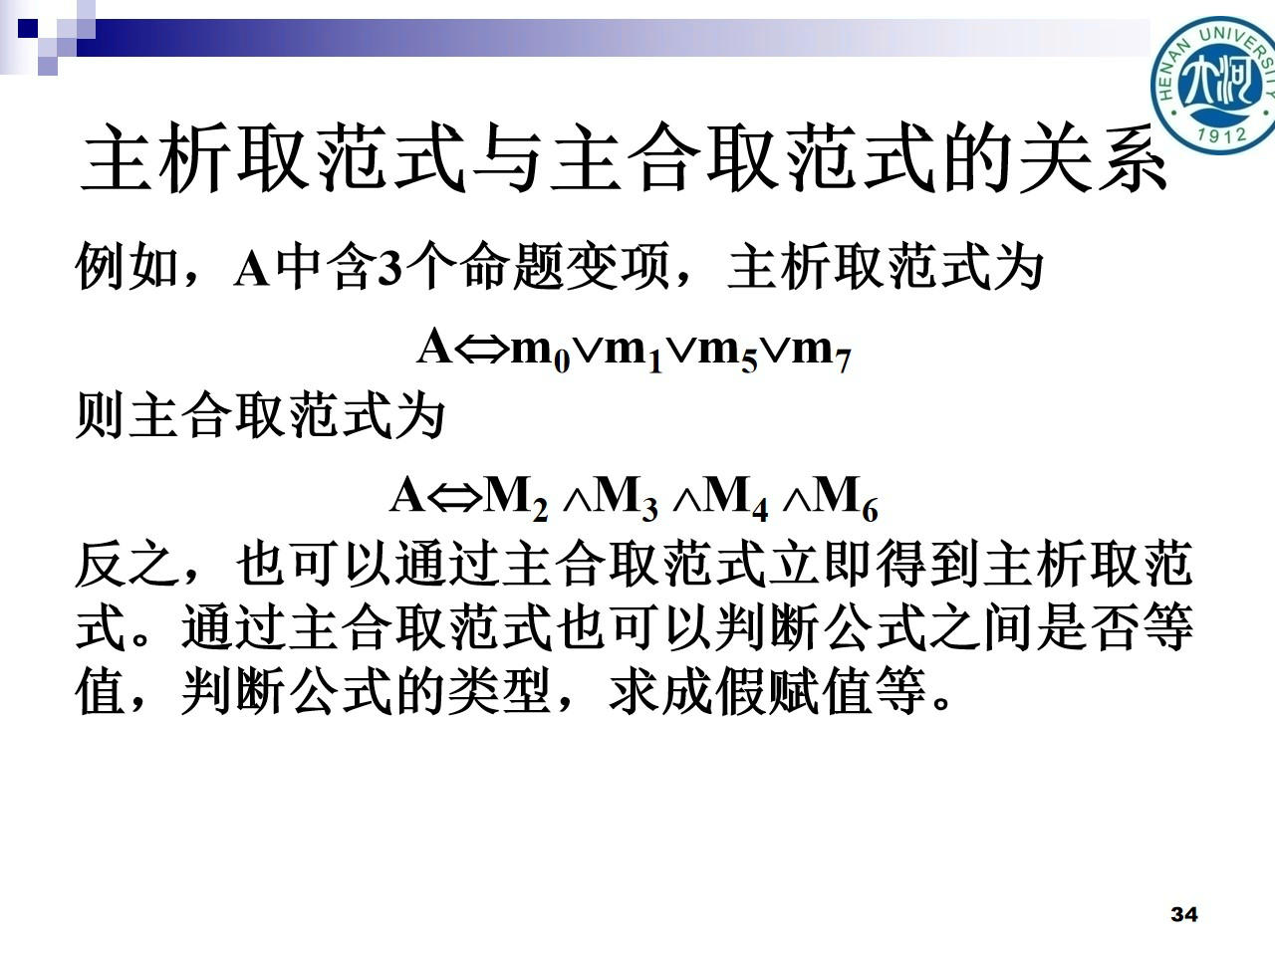
《 离散数学 》
25/31⻚ -

Slide 26
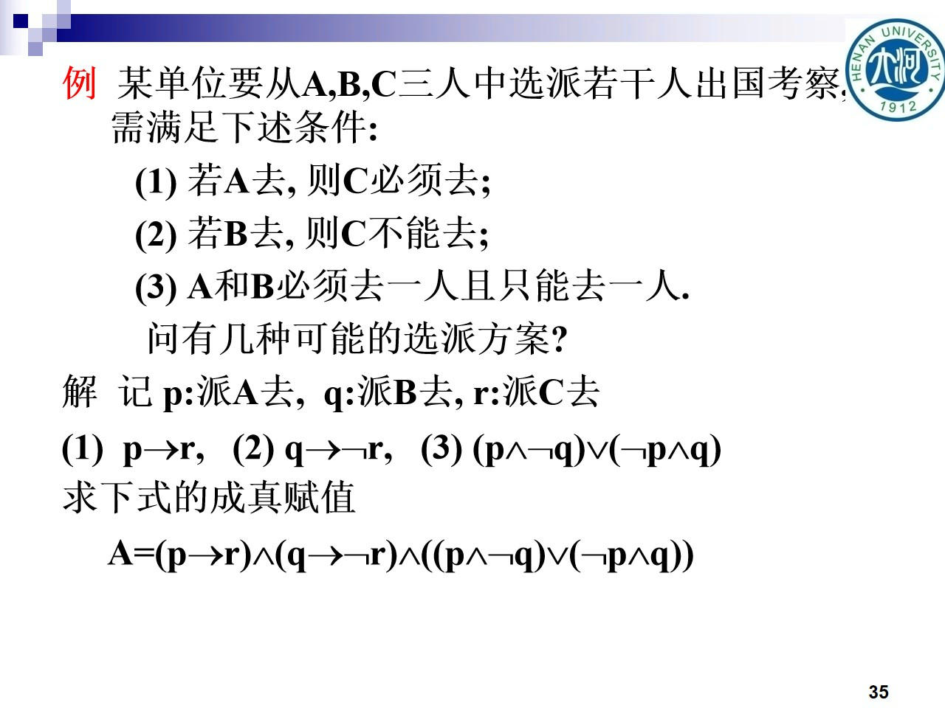
《 离散数学 》
26/31⻚ -

Slide 27
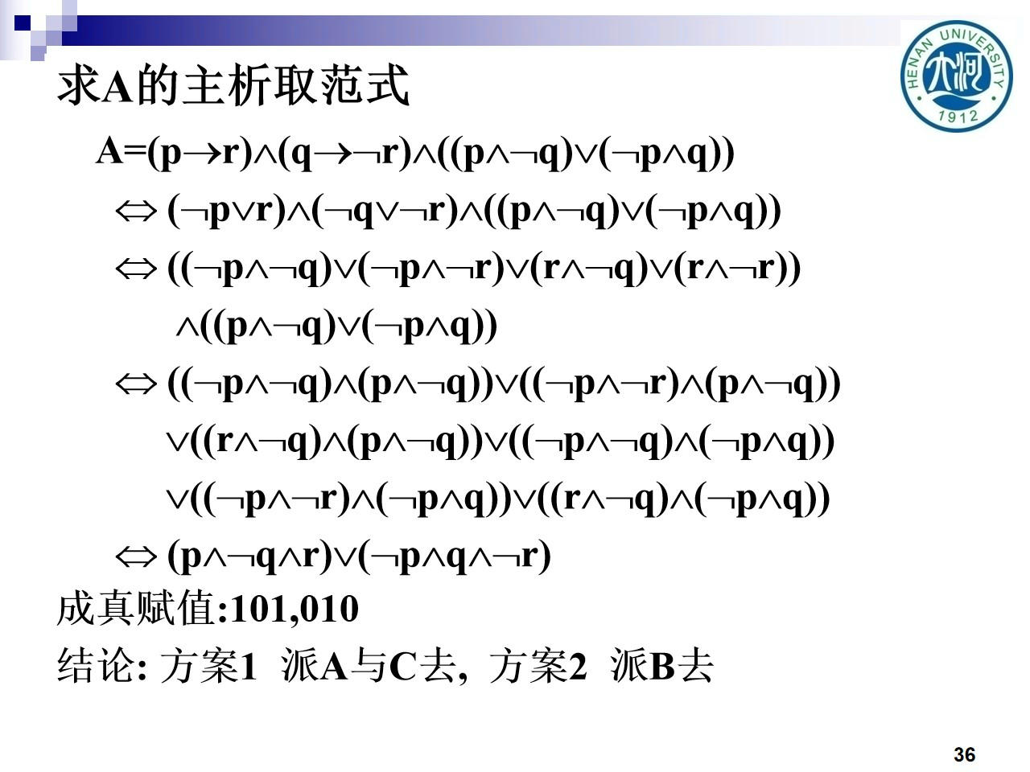
《 离散数学 》
27/31⻚ -

Slide 28

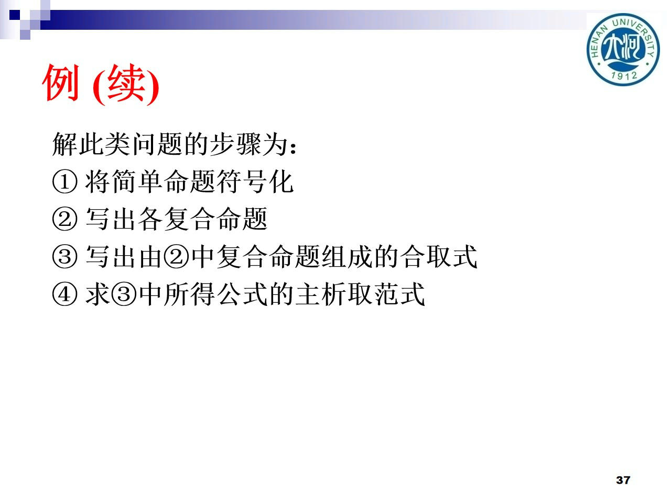
《 离散数学 》
28/31⻚ -

Slide 29
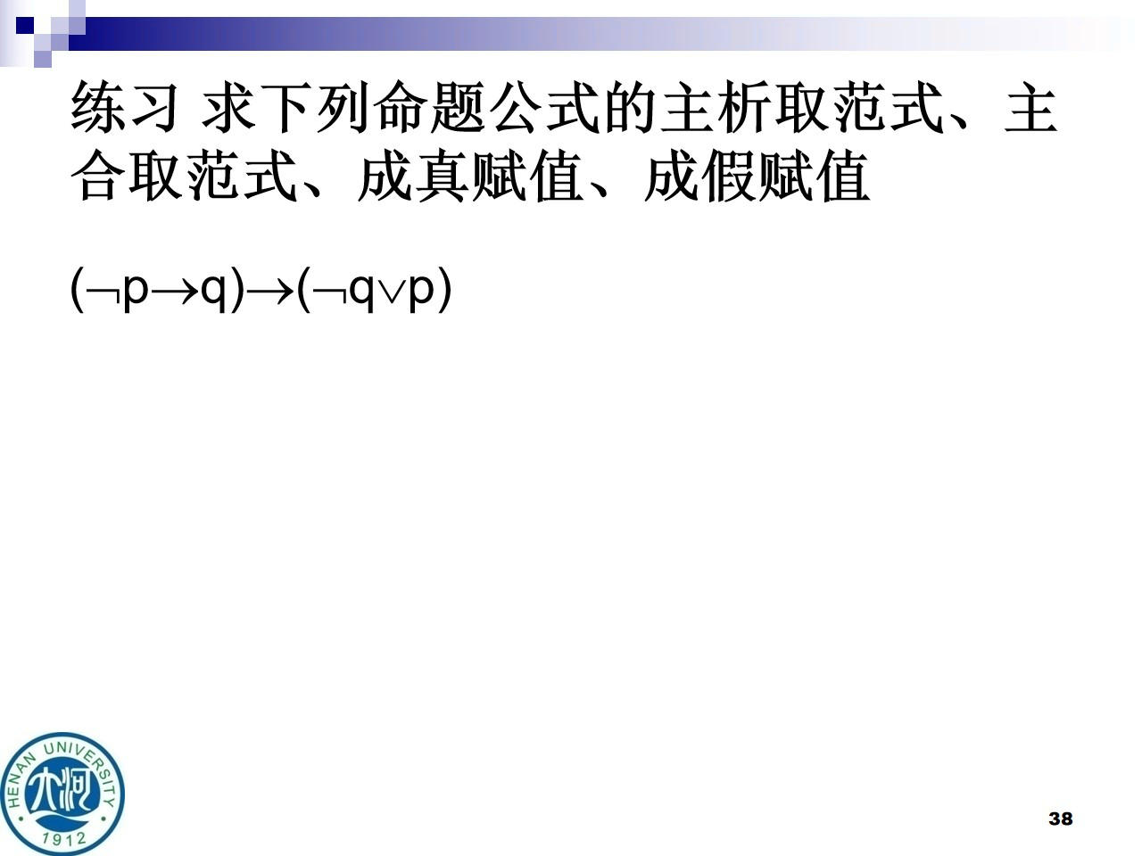
《 离散数学 》
29/31⻚ -

Slide 30
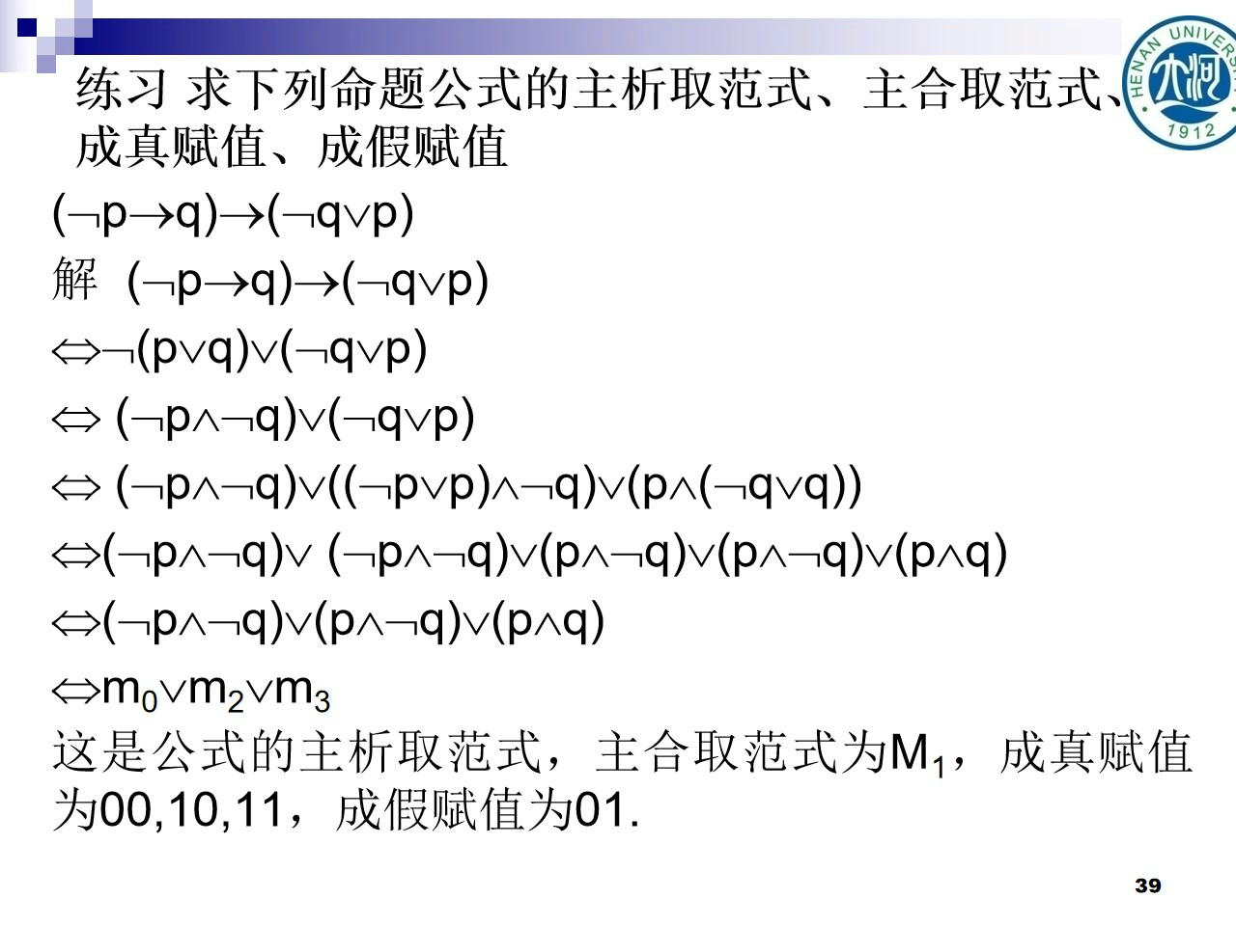
《 离散数学 》
30/31⻚ -

Slide 31

《 离散数学 》
31/31⻚ -

